Slide 1





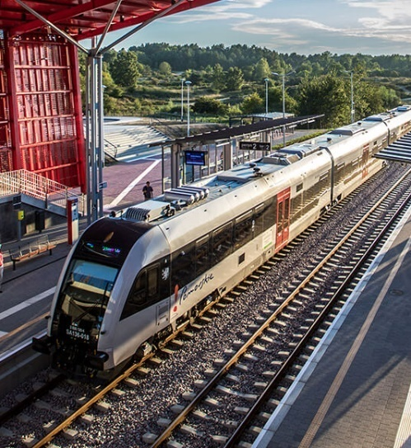
Rządowy Fundusz Polski Ład
Program Inwestycji Strategicznych
Inwestycje
Gospodarka
Nowoczesność
Cyfryzacja
Podsumowanie - edycja 1
Założenia - edycja 2
Woj. zachodniopomorskie, 04-11-2021

Slide 2
Podsumowanie Edycji I
Założenia
3 wnioski dla każdego JST:
  1 wniosek bez limitu kwoty
  1 wniosek do kwoty nie wyższej niż 30 mln zł
  1 wniosek do kwoty nie wyższej niż 5 mln zł
Bezzwrotne dofinansowanie nawet do 95% wartości inwestycji
Minimalny poziom udziału własnego 5%
Inwestycje kwalifikowane do 4 priorytetów i 35 obszarów inwestycji
Promesa wstępna umożliwia samorządom rozpoczęcie procedury przetargowej
93 288 728 779,63 zł
23 887 982 747,95 zł

Slide 3
Kwota dofinansowania w podziale na województwa
Dane w miliardach złotych
Suma: 23 887 982 747,95 zł

Slide 4
Kwota dofinansowania na mieszkańca danego województwa

Slide 5
Kwota dofinansowania w podziale na wiodący priorytet inwestycji

Slide 6
Kwota dofinansowania w podziale na obszar inwestycji
Dane w miliardach złotych

Slide 7
Okres realizacji inwestycji
Liczba wniosków: 4040

Slide 8
Kwota dofinansowania w podziale na obszary inwestycji dla województwa zachodniopomorskiego
Miliony złotych
Suma: 1 041 695 766,32 zł

Slide 9
Kwoty dofinansowania w podziale na powiaty dla województwa zachodniopomorskiego
Miliony złotych
*Inwestycje realizowane na poziomie województw, miast na prawach powiatu oraz związków JST

Slide 10
Okres realizacji inwestycji objętych dofinansowaniem w województwie zachodniopomorskim
Suma: 1 041 695 766,32 zł

Slide 11


Budowa/ modernizacja
ponad 3 000 km dróg
Budowa/ modernizacja
530 szkół
97 przedszkoli
40 żłobków

Slide 12


Budowa/ modernizacja
600 km ścieżek rowerowych
Budowa/ modernizacja
60 siłowni plenerowych

Slide 13
Założenia dla kolejnych edycji
Planowany termin realizacji naboru listopad- grudzień 2021
2 Edycja pilotażowa Rządowego Funduszu Polski Ład: Programu Inwestycji Strategicznych
3 wnioski dla każdego JST
Wniosek w najniższym limicie jest obligatoryjny
Bezzwrotne dofinansowanie nawet do 95% wartości inwestycji
Minimalny poziom udziału własnego 5%
Inwestycje kwalifikowane do 4 priorytetów i 34 obszarów inwestycyjnych
Proces inwestycyjny realizowany poprzez promesy wstępne i inwestycyjne

Slide 14
Założenia dla kolejnych edycji
Planowany termin realizacji naboru listopad- grudzień 2021
3 Edycja Rządowego Funduszu Polski Ład: Programu Inwestycji Strategicznych – dodatkowa dla gmin, w których zlokalizowane były PGRy
2 dodatkowe wnioski dla JST
Bezzwrotne dofinansowanie nawet do 98% wartości inwestycji
Minimalny poziom udziału własnego 2%
Inwestycje kwalifikowane do 11 obszarów inwestycyjnych bez priorytetu
Proces inwestycyjny realizowany poprzez promesy wstępne i inwestycyjne

Slide 15
Wsparcie dla JST w zakresie Rządowego Funduszu Polski Ład: Programu Inwestycji Strategicznych
W każdym Regionie BGK wyznaczeni są opiekunowie Rządowego Funduszu Polski Ład: Programu Inwestycji Strategicznych.
Anna Pawlak
Dyrektor ds. rozwoju relacji społecznych
tel: 797 020 672
email: anna.pawlak@bgk.pl
Elżbieta Nader
Dyrektor Regionu
tel: (+48 22) 475- 22-00
email: elzbieta.nader@bgk.pl
Informacje o programie publikowane będą na stronie www.bgk.pl oraz gov.pl/premier
Gdańsk
Olsztyn
Szczecin
Białystok
Toruń
Poznań
Warszawa
Zielona Góra
Łódź
Wrocław
Lublin
Opole
Kielce
Katowice
Kraków
Rzeszów

Slide 16
Dziękujemy

